Slide 1
INFO-AVOND WELKOM !
Jelle Pauwels
Jana Raymaekers
Laurien Jacobs
Jens Jakers
Senne Jans
Lynn Dekkers
Sally Vandebroek
Jonas Vermesen
Jonas Duchateau
Tuur Swennen
Annette Vranken
Mats Hamaekers
Alejandro Couwet
Luka Swinnen

Slide 2
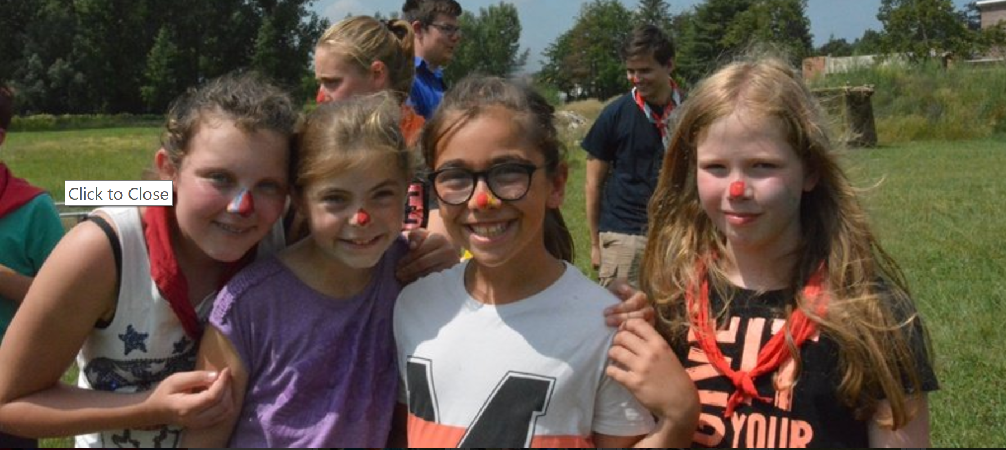
INHOUD
Bannen
Activiteiten
Algemeen
Financiële en andere activiteiten
Kamp
Prikbord
Wat kan je aankopen?

Slide 3
INHOUD
Leiding
De indeling + hoofdleiders
Algemeen
Lidgeld
Startdag
KSA TUILT online !

Slide 4
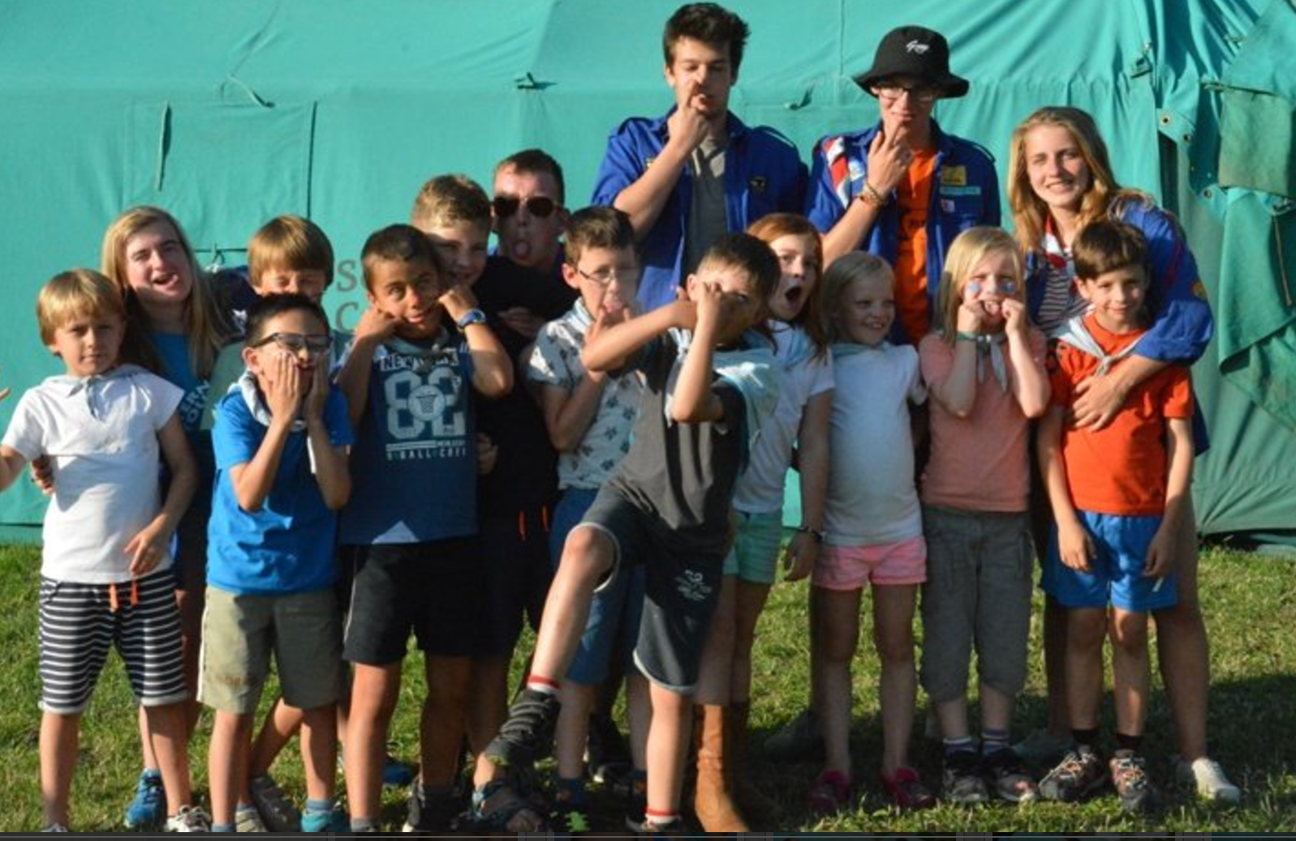
BANNEN
SLOEBERS
1ste tot 3de leerjaar
6 tot 9 jaar

Slide 5
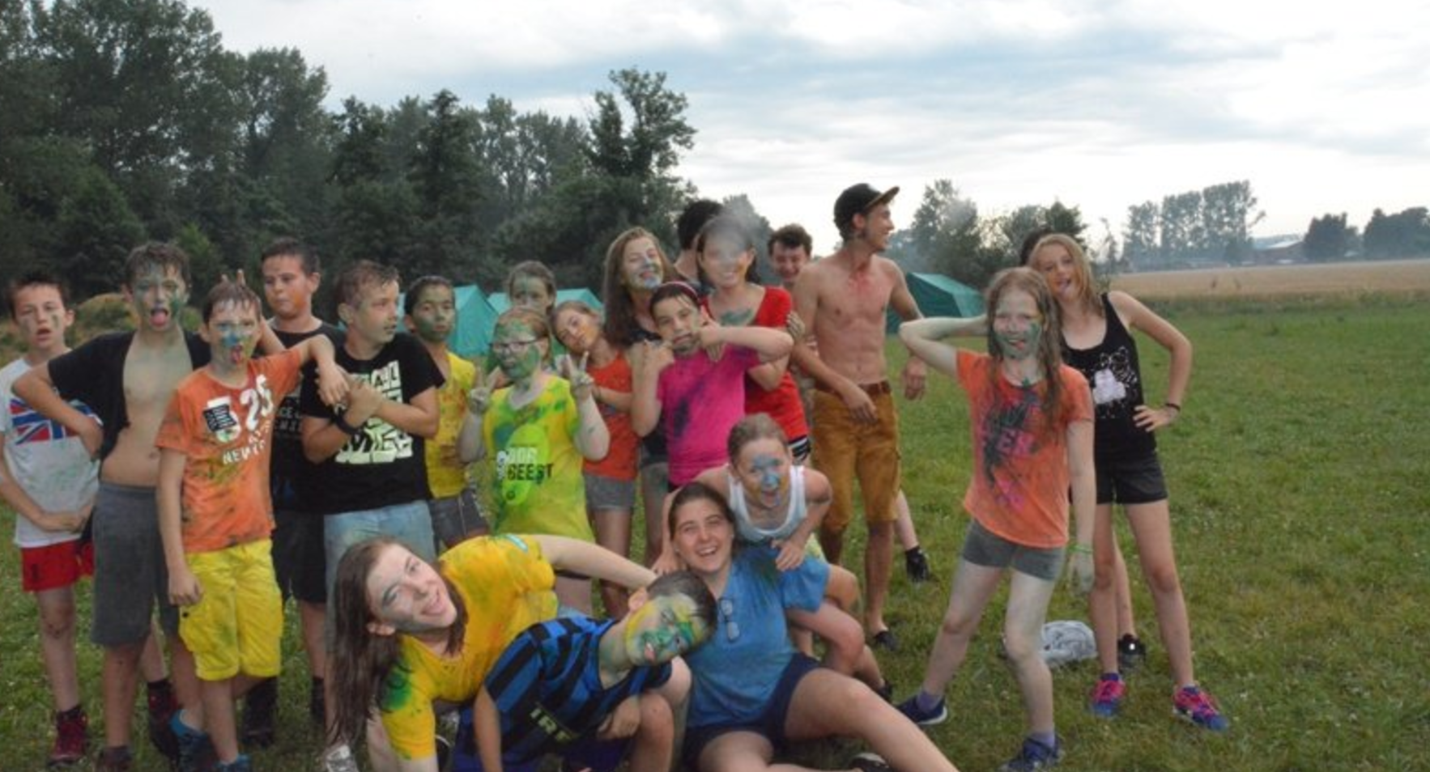
JORO’S
4de leerjaar tot 6de leerjaar
10 tot 12 jaar

Slide 6
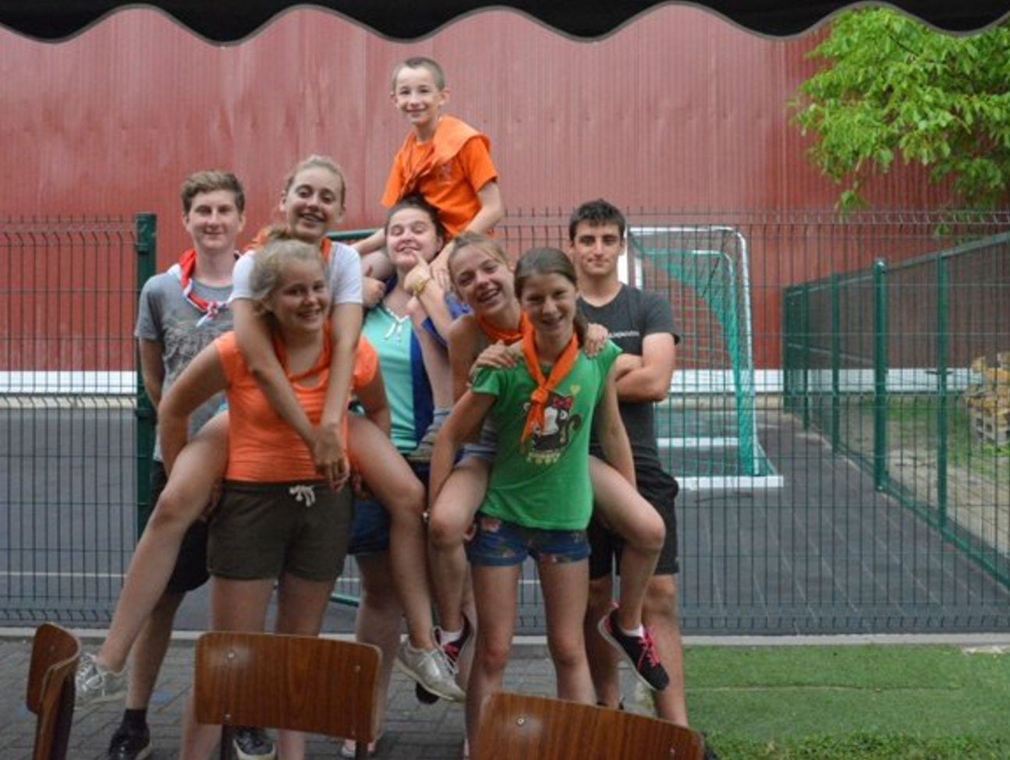
KNIMMERS
1de & 2de middelbaar
13 & 14 jaar

Slide 7
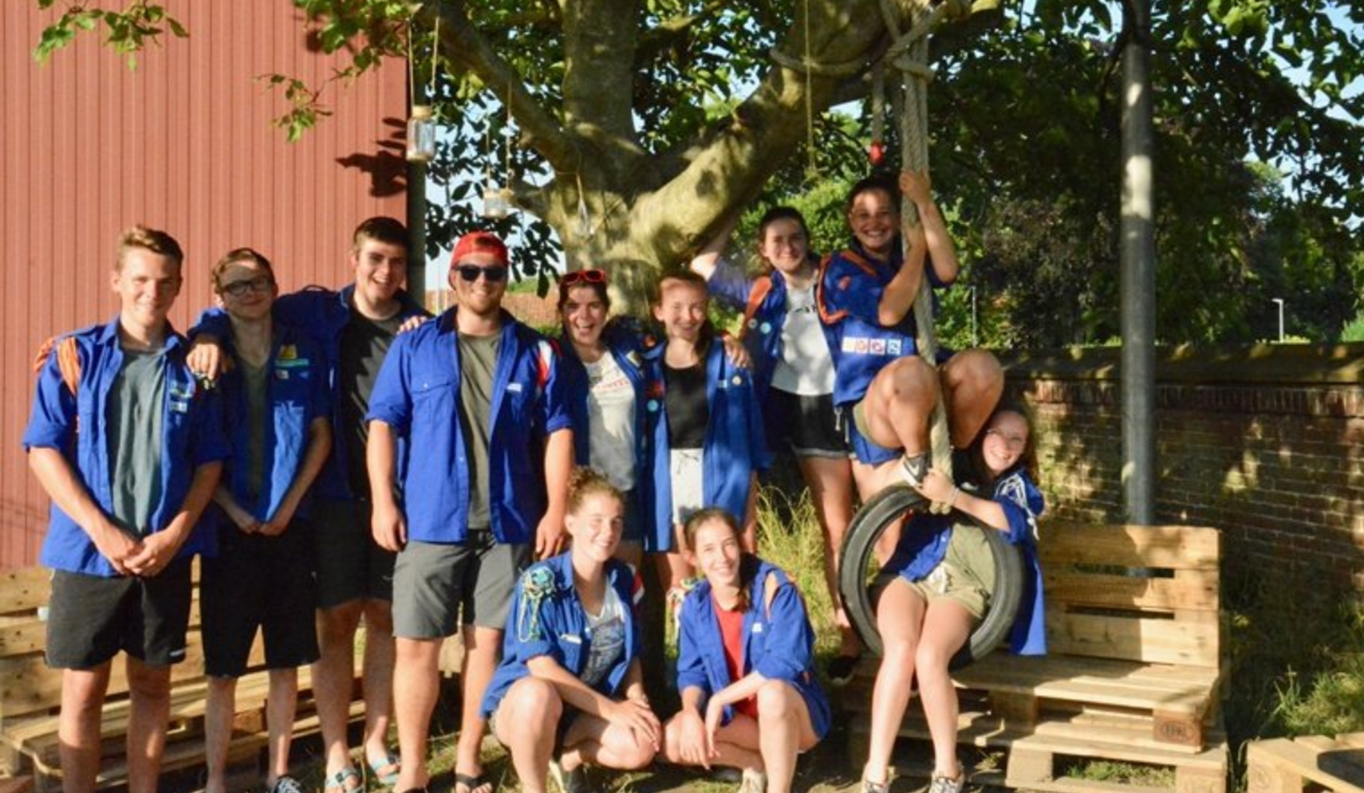
SJO
3de tot 5de middelbaar
15 tot 17 jaar

Slide 8
ACTIVITEITEN
Sloebers, Joro’s en Knimmers:
Tweewekelijks zondagnamiddag: 14 u – 16.30 u
Sjo:
Tweewekelijks zaterdagavond 19u – 21u

Slide 9
FINANCIËLE ACTIVITEITEN
Pastadag – 22 oktober 2017
Kom voor 12 euro smullen van ons heerlijk Italiaans pastabuffet !! Voor 10 euro kan je ook aanschuiven aan ons saladebuffet …
2 tot 6 oktober kaartenverkoop!

Slide 10
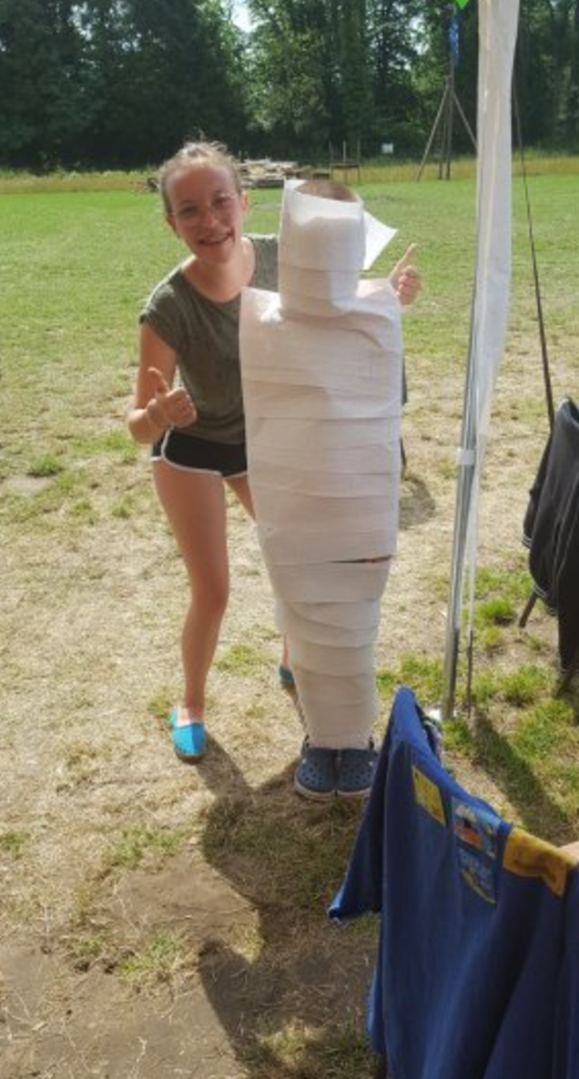
OVERIGE ACTIVITEITEN
X-party
10 november 2017
Kerstfeestje
27 december 2017
Ledenweekend
voorjaar 2018
Koeienlotto
April 2018
Carwash
mei 2018

Slide 11
KAMP
In juli 2018 gaan we op kamp naar: VERRASSING !
De joro’s, knimmers en de sjo 1 tot 10 juli
De sloebers gaan van 1 tot 5 juli
Let op! Wij verwachten dat onze leden minimum op 8 ontspanningen aanwezig zijn als zij mee willen gaan op kamp !!

Slide 12
PRIKBORD
Via mail of via de website:
Maandelijks overzicht van o.a.:
Activiteiten op zondag
Financiële activiteiten
Geen ontspanning
Benodigdheden
Chauffeurs
…

Slide 13
WAT AANKOPEN ?
Verplicht: sjaaltje (€ 2,50)
(sloebers: blauw / joro’s: rood / knimmers & sjo: oranje /
sjo: Hemd)
Vandaag, bij startdag of op ontspanningen
Optioneel: t-shirts, sweater, fleece-trui, gadgets
Dit kan allemaal aangekocht worden in de KSA-winkel.
Eventueel kan dit aan de leiding gevraagd worden om mee te brengen.

Slide 14
DE LEIDING
SLOEBERS
Laurien
Jelle
Tuur
Sally
JORO’S
Jana
Lynn
Annette
Jonas Duchateau
KNIMMERS
Jens
Luka
Mats
SJO
Senne
Alejandro
Jonas Vermesen

Slide 15
LEIDING - ALGEMEEN
Hoofdleiders: aanspreekpunt
Monitorcursus zoals BKV, cm, kazou, …
Jaarlijks een nieuwe leidingsindeling voor variatie
Doorschuifsysteem: Sjo → leiding
Laatste jaar Sjo → Integratie in leidingsgroep

Slide 16
LIDGELD
Inclusief:
- zwemmen
- schaatsen
- verzekering
Exclusief:
- karten
- kamp
- ledenweekend
- start- en eindactiviteit
€ 30 per kind
(€20 hiervan gaat naar KSA)
Tip: laat een formulier van CM of de Voorzorg invullen en krijg een deel terugbetaald !

Slide 17
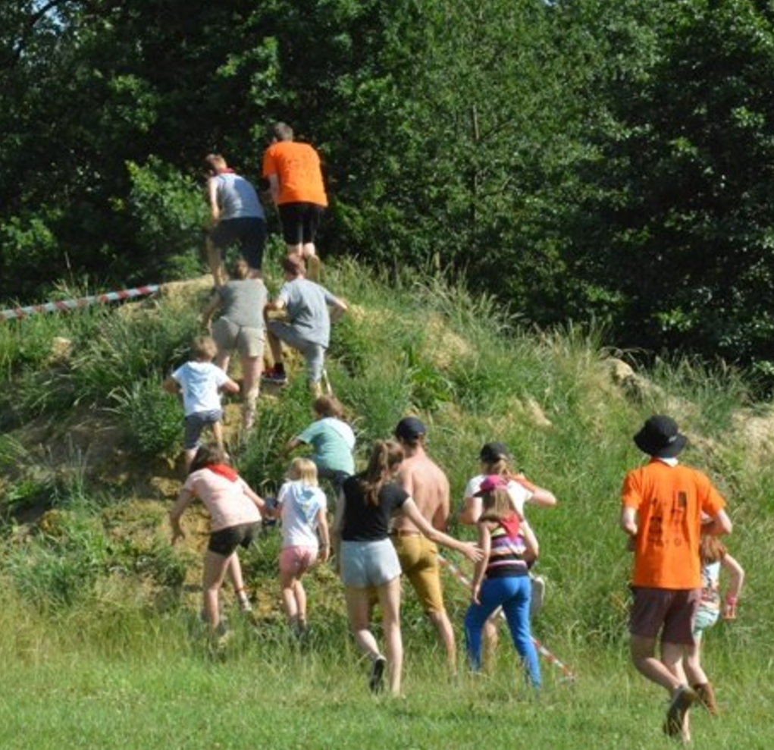
STARTDAG :Sloebers & Joro’s
De sloebers & Joro’s gaan naar de binnenspeeltuin Molenheide in Houthalen
Zondag 17 september
Kostprijs: € 5
10h – 16h
Sjaaltje + Lunchpakket
Vervoer met ouders
Inschrijven voor 12 september
naar sally@ksatuilt.be

Slide 18
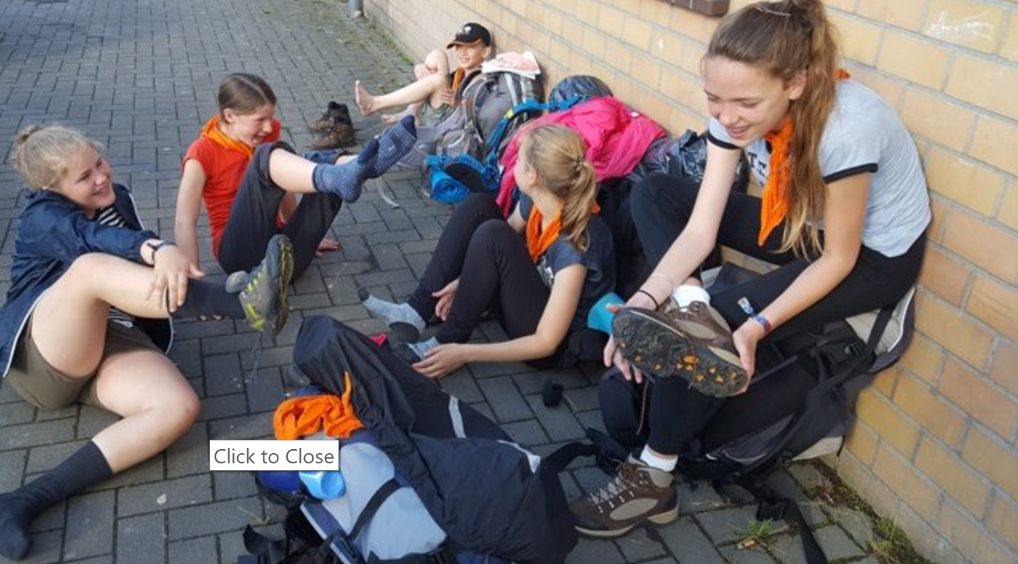
STARTDAG :Knimmers
De knimmers gaan een actieve dag tegemoet in Oostende!
Zondag 17 september
8u20 aan het station in Hasselt
Aankomst om 19u20
Kostprijs €6
Lunchpakket + sjaaltje
Zakgeld meenemen!
Inschrijven voor 12 september
via sally@ksatuilt.be

Slide 19
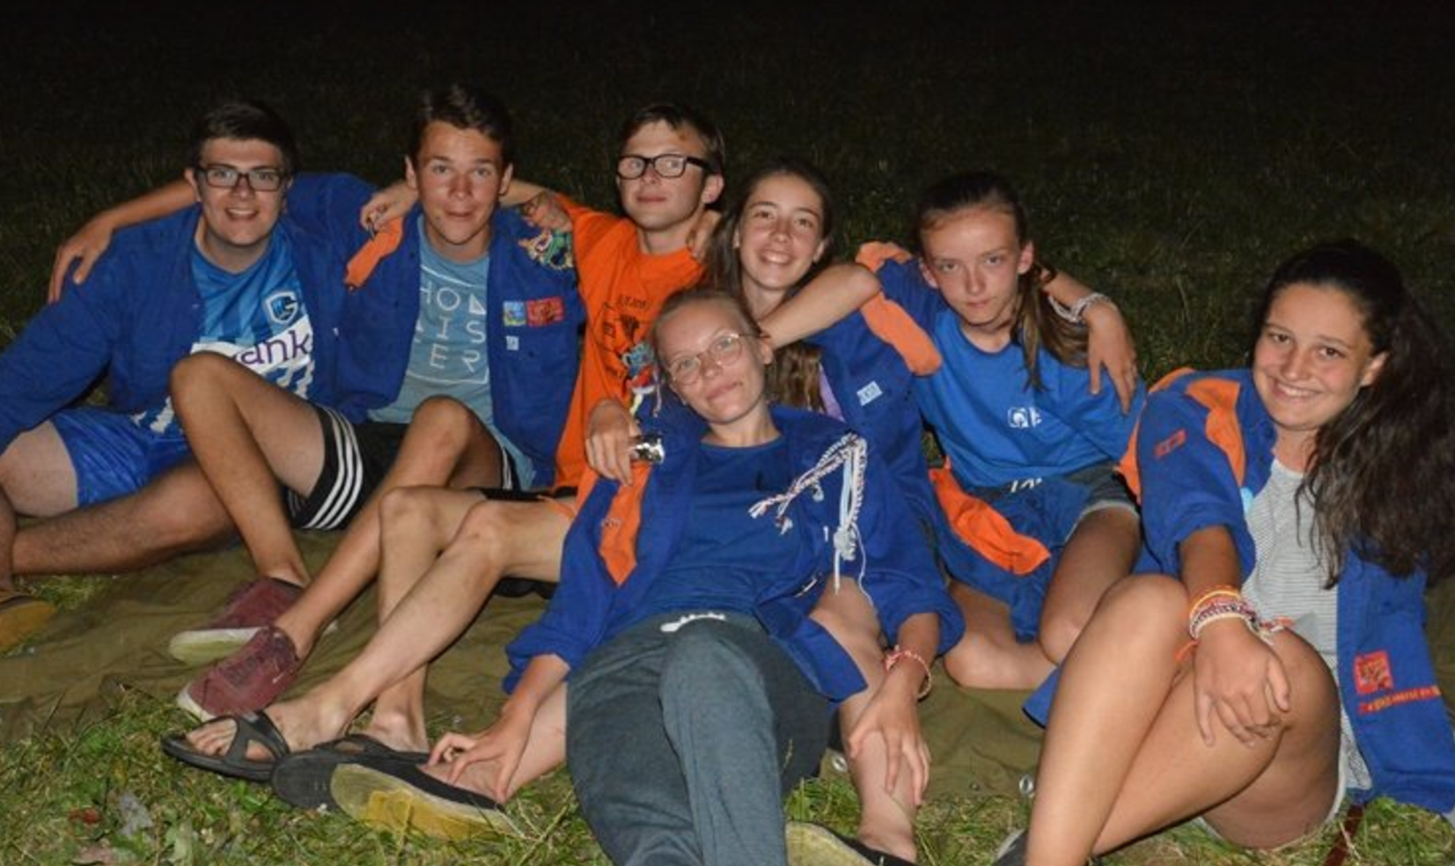
STARTDAG : Sjo
De Sjo gaat paintballen in Houthalen!
Zondag 17 september
Afspraak om 11u aan de
jeugdlokalen met de fiets!
Terugkomen om 19u
Sjaaltje + hemd!
Lunchpakket en zakgeld
Prijs: €18
Inschrijven voor 12 september
via sally@ksatuilt.be

Slide 20
KSA TUILT ONLINE
WWW.KSATUILT.BE
sloebers@ksatuilt.be
joros@ksatuilt.be
knimmers@ksatuilt.be
sjoers@ksatuilt.be
naamleiding@ksatuilt.be

Slide 21
EINDE Voor vragen kan je altijd bij de leiding terecht

